Slide 1








GenAI-afbeeldingen
Module 2 – Systemische implicaties van AI
Leseenheid 1 – GenAI-afbeeldingen

Slide 2

Inhoud
GenAI-afbeeldingen begrijpen
1.1 Afbeeldingen in socialemediatrends
begrijpen 1.2 Oefening: #aiart #aiartwork analyseren
Vooringenomenheid in GenAI-afbeeldingen
2.1 Het probleem met GenAI-afbeeldingen: vooringenomenheid.
2.2 GenAI-afbeeldingen op sociale media
2.3 Effecten op de samenleving

Slide 3
GenAI-afbeeldingen begrijpen

Slide 4
Afbeeldingen in socialemediatrends begrijpen
Beelden:
… geven vorm aan de manier waarop we de wereld zien.
… zijn verankerd in de maatschappelijke en historische context van de tijd waarin ze zijn gemaakt.
Iconografie:
… is een methode voor het interpreteren van visuele content, ontwikkeld door Erwin Panofsky (1978). De methode bestaat uit 3 stappen: afbeeldingen beschrijven – analyseren – interpreteren.
… kan worden gebruikt als een hulpmiddel om afbeeldingen te begrijpen.

Slide 5
OEFENING
Aanpak:
Scan de QR-code op de volgende dia of gebruik de socialemedia-app van je keuze en zoek op #aiart of #aiartworketrieved. Kies één afbeelding
Je krijgt 2 slides te zien met afbeeldingen die van Instagram zijn gehaald. Kies één afbeelding.
Optioneel: Als je de oefening in een groep doet en een account hebt op sociale media zoals Instagram/TikTok/Facebook/etc., kun je als alternatief een afbeelding kiezen die je op sociale media vindt onder de hashtag #aiart of #aiartwork. Hiervoor is het nodig dat ten minste nog één andere deelnemer ook een afbeelding kiest uit de resultaten van zijn of haar hashtag-zoekopdracht op sociale media. (Dit stelt je in staat om verder na te denken over de manieren waarop de verschillende gepersonaliseerde algoritmen je zoekresultaten kunnen beïnvloeden. Voor verdere reflectie, zie 'Optioneel: Contextanalyse' op slide 12.)
Nadat je de afbeelding hebt gekozen, krijg je op de volgende slides een reeks vragen om die afbeelding te beschrijven, te analyseren en te interpreteren. Beantwoord alleen de vragen die van toepassing zijn op de afbeelding die je hebt geselecteerd.
#aiart #aiartwork analyseren
Optioneel: Als je de oefening in een groep doet en een account hebt op sociale media zoals Instagram/TikTok/Facebook/etc., kun je als alternatief een afbeelding kiezen die je op sociale media vindt onder de hashtag #aiart of #aiartwork. Hiervoor is het nodig dat ten minste nog één andere deelnemer ook een afbeelding kiest uit de resultaten van zijn of haar hashtag-zoekopdracht op sociale media. (Dit stelt je in staat om verder na te denken over de manieren waarop de verschillende gepersonaliseerde algoritmen je zoekresultaten kunnen beïnvloeden. Voor verdere reflectie, zie 'Optioneel: Contextanalyse' op slide 12.)
Nadat je de afbeelding hebt gekozen, krijg je op de volgende slides een reeks vragen om die afbeelding te beschrijven, te analyseren en te interpreteren. Beantwoord alleen de vragen die van toepassing zijn op de afbeelding die je hebt geselecteerd

Slide 6
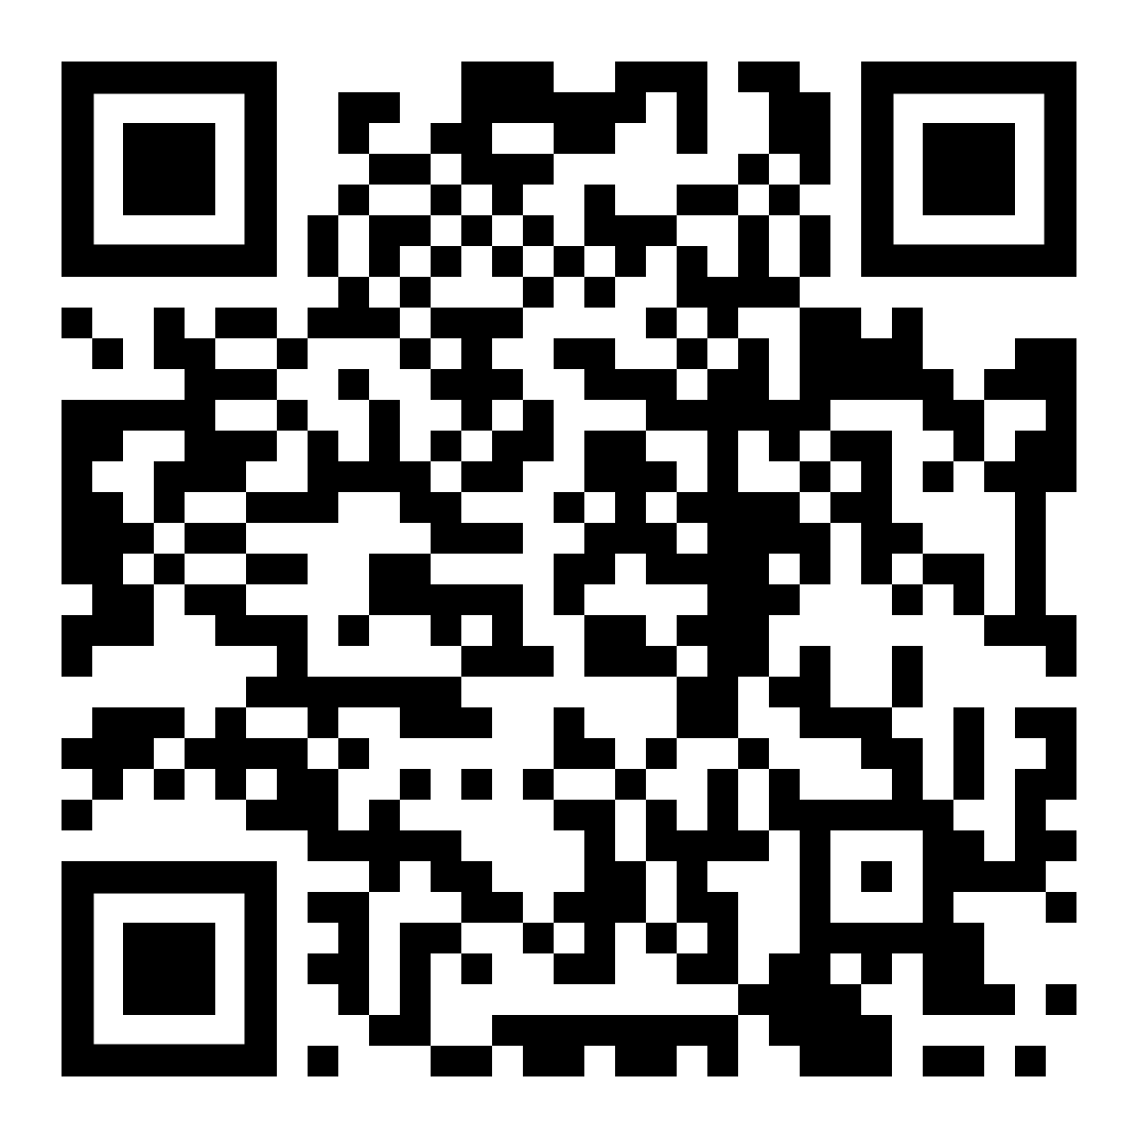
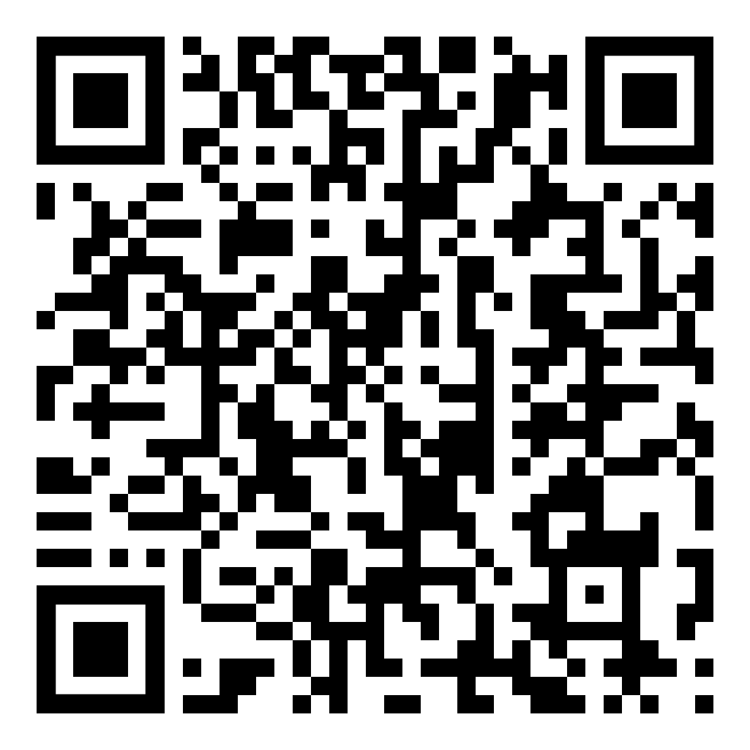
Scan voor Instagram-zoekopdracht: #aiart
Scan voor Instagram-zoekopdracht: #aiartwork

Slide 7
OEFENING 1
Aanpak:
Kies één afbeelding uit de zoekresultaten voor #aiart of #aiartwork in de socialemedia-app van je keuze. Beschrijf de afbeelding door de volgende vragen te beantwoorden:
  Welke elementen zie je op de afbeelding? Beschrijf deze elementen zonder connotaties: bijvoorbeeld 'op de afbeelding staan een vrouw en een boom' in plaats van 'op de afbeelding staan een blonde vrouw en een boom met groene bladeren'.
  Wat wordt er op de voorgrond/achtergrondafgebeeld? En in het midden?
  Staan er mensen op de afbeelding? Wat zijn ze aan het doen? Wat zijn hun fysieke kenmerken?
  Staan er voorwerpen op de afbeelding? Wat is hun functie?
  Staan er symbolen op de afbeelding?
Afbeelding-somschrijving
Vragen zelf vertaald en aangepast uit Mayrhofer, n.d., opgehaald op 1 april 2025 via
https://demokratiezentrum.org/wp-content/uploads/2021/05/guideline_bildanalyse.pdf

Slide 8
OEFENING 2
Aanpak:
Analyseer de afbeelding door deze vragen te beantwoorden:
  Hoe worden de mensen/de persoon/de voorwerpen/het landschap afgebeeld? (realistisch, spottend, negatief, positief, vriendelijk, eng...)
  Zet de afbeelding een specifieke toon? (vrolijk, dramatisch, angstig …)
  Is er iets dat je irritant/vreemd lijkt?
  Als er symbolen/specifieke kenmerken van mensen op de afbeelding staan, waar staan die dan voor?
Afbeeldingsanalyse
Vragen zelf vertaald en aangepast uit Mayrhofer, n.d., opgehaald op 1 april 2025 via
https://demokratiezentrum.org/wp-content/uploads/2021/05/guideline_bildanalyse.pdf

Slide 9
OEFENING 3a
Aanpak:
Door na te denken over de manier waarop mensen en situaties worden weergegeven, kunnen we beter begrijpen hoe de vooroordelen van de samenleving in afbeeldingen worden weergegeven. Denk aan diversiteit en beantwoord vervolgens deze vragen:
  Hoe zijn de mensen gepositioneerd?
  Als er meer dan één persoon/voorwerp op de foto staat, wie of wat neemt dan de meeste ruimte in beslag? Wie staat er op de voorgrond/achtergrond? Staan ze op hetzelfde niveau, of is er een (metaforische) hiërarchie?
  Als er mensen op staan, wat zijn ze dan aan het doen? Wie is passief en wie is actief?
  Hoe wordt lichaamstaal weergegeven? Wie laat zichzelf klein lijken? Wie ziet er zelfverzekerd uit?
Afbeeldingsinterpretatie –
Diversiteit
Vragen zelf vertaald en aangepast uit Scheer (2019). Opgehaald op 1 april 2025 via
https://static.uni-graz.at/fileadmin/Akgl/4_Fuer_MitarbeiterInnen
/Diversitaetssensible_Bildgestaltung_mit_Beispielfotos.pdf
Notes:
https://static.uni-graz.at/fileadmin/Akgl/4_Fuer_MitarbeiterInnen/Diversitaetssensible_Bildgestaltung_mit_Beispielfotos.pdf

Slide 10
OEFENING 3b
Aanpak:
Door na te denken over de manier waarop mensen en situaties worden weergegeven, kunnen we beter begrijpen hoe de vooroordelen van de samenleving in afbeeldingen worden weergegeven. Denk aan diversiteit en beantwoord vervolgens deze vragen:
  Wat zou de kleding van mensen ons moeten vertellen over het beroep/de sociale klasse van een persoon? Wie wordt er in welke kleding afgebeeld?
  Komen er op meerdere afbeeldingen symbolen/kenmerken voor? Waar zouden die voor kunnen staan?
  Wat voor soort 'normen' worden weergegeven (heteronormativiteit, genderrollen, lichaamsgewicht, (on)mogelijkheden/beperkingen...)?
  Welke normen worden overtreden?
Afbeeldingsinterpretatie –
Diversiteit
Vragen zelf vertaald en aangepast uit Scheer (2019). Opgehaald op 1 april 2025 via
https://static.uni-graz.at/fileadmin/Akgl/4_Fuer_MitarbeiterInnen/Diversitaetssensible_
Bildgestaltung_mit_Beispielfotos.pdf

Slide 11
OEFENING 4
Optioneel
Aanpak:
Als je een afbeelding hebt gekozen uit de resultaten van de hashtag-zoekopdracht in je eigen socialemedia-app, ga dan terug naar de zoekresultaten en vergelijk deze met de resultaten van een andere deelnemer in je groep. Beantwoord samen deze vragen:
  Op welke manier verschillen de accounts, perspectieven of soorten content die het vaakst voorkomen in jouw zoekresultaten van die in de zoekresultaten van je partner?
  Welke eerdere interacties (likes, volgen, zoekopdrachten, locatie, betrokkenheidsstijl) kunnen het algoritme hebben beïnvloed om je deze resultaten te tonen? Kun je patronen herkennen op basis van je eigen socialemediagewoonten?
  Hoe kunnen jullie demografische kenmerken (leeftijd, locatie, geslacht, interesses) of eerdere betrokkenheid bij content hebben bijgedragen aan de verschillen in de content die aan elk van jullie werd getoond?
  Welke invloed heeft het zien van de verschillen in jullie hashtag-resultaten op jullie vertrouwen in door algoritmen geleverde content en op jullie perceptie van de sociale wereld?
Contextanalyse

Slide 12
Vooroordelen in GenAI-afbeeldingen

Slide 13
Het probleem met GenAI-afbeeldingen: vooroordelen
(Shukla, 2025)
Door AI gegenereerde afbeeldingen die op sociale media circuleren, zijn vaak bevooroordeeld om twee belangrijke redenen:
Vertekende trainingsdata: Generatieve AI (GenAI) wordt getraind met systematisch vertekende data.
Algoritmische vooringenomenheid: Het algoritme van de GenAI wordt beïnvloed door de motivatie en de mate van bewustzijn van de software-ontwikkelaars.
Notes:
Wat is algoritmische bias? | IBM

Slide 14
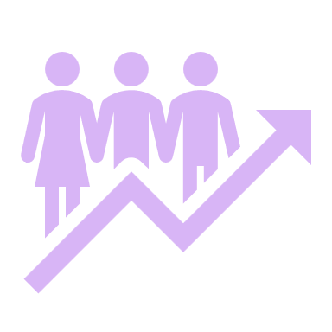
Het probleem met GenAI-afbeeldingen: vooroordelen
(Shukla, 2025; Trewin, 2018; Whittakre, 2019)
a) Vertekende trainingsdata: Hoe kunnen data vertekend zijn?
Voorbeeld
Bij AI-datasets bestaat het risico dat een handicap verkeerdwordt weergegeven, omdat ze gebaseerd zijn op vaste categorieën, terwijl een handicap dynamisch ,diversenvaakonzichtbaar is, vooral wanneer er onvoldoende gegevens zijn (Trewin, 2018). Het simpelweg toevoegen van meer labels zorgt niet voor een eerlijke weergave en benadrukt bredere problemen met de manier waarop AI de menselijke diversiteit rigide classificeert
(Whittakre, 2019).
Gegevens zijn niet zo objectief als velen misschien denken
De 'subjectiviteit, context, verzameling, categoriseringspraktijken en opslag' (Shukla, 2025, p. 3) van gegevens weerspiegelen de huidige maatschappelijke realiteit en ongelijkheden
Dit betekent dat bepaalde (onderliggende) motivaties en dus ook vooroordelen tot uiting komen in
  hoe de gegevens zijn verzameld.
  welke soort gegevens zijn verzameld.
  welk soort gegevens niet zijn verzameld.
  hoe de verzamelde gegevens worden gecategoriseerd
  en of de gegevens worden opgeslagen voor toekomstig gebruik
Notes:
Wat is algoritmische bias? | IBM

Slide 15
Het probleem met GenAI-afbeeldingen: vooroordelen
(Bucher, 2018)
b) Algoritmische vooringenomenheid: Achtergrond
Wat zijn algoritmen?
Algoritmen zijn gedetailleerde, stapsgewijze instructies die door software-ontwikkelaars zijn ontwikkeld om gegevens te evalueren en te categoriseren met een specifiek doel of een specifieke uitvoer in gedachten.
Traditionele algoritmen worden volledig geschreven door software-ontwikkelaars en worden niet als AI beschouwd.
Machine-learning-algoritmen (ook wel AI genoemd)
… worden voortdurend verder ontwikkeld.
… worden getraind met enorme datasets om de regels van de gegevenspatronen te leren in dit proces van voortdurende ontwikkeling.
… worden vaak op een semi-gesuperviseerde manier getraind, wat inhoudt dat de dataset deels gecategoriseerd en deels onbewerkt is, inclusief enkele gewenste uitvoeren.
… zijn in staat om zelf onvoorziene patronen en geschikte uitkomsten te vinden, naast de categorieën en doelen die door de software-ontwikkelaars zijn aangegeven.
Notes:
Wat is algoritmische bias? | IBM

Slide 16
GenAI-afbeeldingen op sociale media:
(Bucher, 2018; Whittakre, 2019)
b) Algoritmische vooringenomenheid: Hoe kunnen GenAI-algoritmen vooringenomen zijn?
“… algoritmen moeten worden gezien als machtige poortwachtersdie een belangrijke rol spelen bij het bepalen wie er gezien en gehoord wordt en wiens stemmen als minder belangrijk worden beschouwd.” (Bucher, 2018, pp. 7–8)
Bij het bouwen van het algoritme spelen allerlei beslissingen een rol
Hoe bevooroordeeld een algoritme is, hangt af van wie deze beslissingen neemt en in hoeverre deze personen zich bewust zijn van menselijke diversiteit en andere belangrijke onderwerpen (Bucher, 2018).
Structurele discriminatie bepaalt de toegang tot softwareontwikkeling en kritische AI-vaardigheden.
Deze toegangspatronen beïnvloeden wie AI bouwt, bekritiseert en beheert, en wiens geleefde realiteit wordt weerspiegeld in de categorieën en gewenste uitkomsten die door het algoritme worden geïdentificeerd en nagestreefd (Whittakre, 2019)
Welke soorten beslissingen neemt het algoritme zelfstandig?
Afhankelijk van de mate van bias in de trainingsdata en het toezicht door de ontwikkelaars, kunnen machine learning-algoritmen deze bias als een relevant patroon herkennen en in hun uitvoer weerspiegelen.
Notes:
Wat is algoritmische bias? | IBM

Slide 17
GenAI-afbeeldingen op sociale media:
de 'Voor-jou-pagina' en algoritmische bias
Sociale media
Meestal komen we via sociale media in aanraking met GenAI-afbeeldingen.
Wat we op sociale media te zien krijgen, wordt sterk beïnvloed door algoritmen die bepalen wat ons aanspreekt en online houdt, en zo de winst voor het socialemediabedrijf maximaliseren.
Algoritmische bias op de 'Voor-jou-pagina':
De meeste grote socialemediabedrijven gebruiken machine-learning-algoritmen om te bepalen op welke content gebruikers reageren.
We komen algoritmische vooringenomenheid tegen, zowel bij het maken van GenAI-afbeeldingen als bij de verspreiding ervan op sociale media via machine learning-algoritmen.
Notes:
Wat is algoritmische bias? | IBM

Slide 18
GenAI-afbeeldingen op sociale media:
de 'Voor-jou-pagina' en algoritmische bias
Algoritmische vooringenomenheid leidt tot vooringenomenheid bij gebruikers:
AI-algoritmen op sociale media selecteren voor elke gebruiker zeer gepersonaliseerde content.
Hierdoor ontstaan 'comfortzones' die confrontatie met afwijkende meningen ontmoedigen, wat leidt tot politieke polarisatie en het risico op radicalisering vergroot (Rodilosse, 2024; Sharma et al., 2024). 2024 ).
Op betrokkenheid gebaseerde rangschikkingssystemen geven prioriteit aan sensationele en grensoverschrijdende content om hogere betrokkenheidspercentages te bereiken (Institute for Strategic Dialogue, 2025).
Machine-learning-algoritmen versterken extremistische content, waaronder haatzaaiende uitlatingen en desinformatie (O’Connor & Holt, 2024; Matlach & Hammer, 2024)
Makers van extremistische content maken gebruik van algoritmen om de zichtbaarheid van extremistische content te vergroten (Institute for Strategic Dialogue, 2022)
  GenAI stelt extreemrechts in staat om snel enorme hoeveelheden content te genereren om 'de zone te overspoelen met shit' (Rau et al., 2025).
Er is vastgesteld dat het TikTok-algoritme content van witte supremacisten promoot en versterkt. (O'Connor & Holt, 2024)
Er is vastgesteld dat de algoritmen van YouTube onevenredig vaak vrouwonvriendelijke en extremistische content voorstellen. (Thomas en Balint, 2022)
Notes:
Wat is algoritmische bias? | IBM

Slide 19
Effecten op de samenleving
(Bass & Nicoletti, 2023; Merino et al., 2024; UCL, 2024)
Vertekende samenleving
Vertekende AI-resultaten
Versterking van vooroordelen bij AI-gebruikers
AI wordt gezien als 'neutraal', daarom ontkennen gebruikers dat AI vooringenomen kan zijn
AI kan discriminerend gedrag normaliseren
Verkeerde weergave of gebrek aan weergave in GenAI-afbeeldingen leidt tot een verminderd gevoel van verbondenheid/verandering van eigen verwachtingen, bijv.
  Vrouwen van kleur worden alleen afgebeeld in laagbetaalde banen
  Mannen met een donkere huidskleur worden afgebeeld als criminelen
Algemeen effect van sociale media en schoonheidsnormen op het gevoel van eigenwaarde
AI-algoritmen bevorderen polarisatie en radicalisering, waardoor de democratische beraadslaging en de kritisch-denkvaardigheden van gebruikers worden aangetast

Slide 20
Effecten op de samenleving
Voorbeelden uit de praktijk
Bron | Vertekende trainingsdata
Resultaat | Gegevens over structureel gediscrimineerde groepen mensen worden niet/minder vaak verzameld, niet/minder vaak opgeslagen of niet/minder vaak geanalyseerd
Voorbeeld uit de praktijk | Een door AI gegenereerde afbeelding van een groep mensen bestaat vaak alleen uit jonge, valide vrouwen en mannen, omdat de meeste foto's van groepen mensen in de trainingsdata geen non-binaire, oudere of gehandicapte personen laten zien.
Voorbeeld 1
Notes:
Wat is algoritmische bias? | IBM

Slide 21
Effecten op de samenleving
Voorbeelden uit de praktijk
Bron | Algoritmische bias
Resultaat | Bestaande gegevens worden verkeerd geïnterpreteerd en/of de uitvoer is vertekend als gevolg van blinde vlekken in het ontwikkelingsproces en/of bepaalde algoritmische doelstellingen die door software-ontwikkelaars zijn aangegeven of onafhankelijk zijn bepaald door semi-gesuperviseerde algoritmen.
Voorbeeld uit de praktijk | Op een socialmediaplatform geeft het aanbevelingssysteem onder #aiart prioriteit aan door AI gegenereerde afbeeldingen van sterk geseksualiseerde vrouwen, omdat het berichten rangschikt op basis van betrokkenheid en omdat uit eerder gebruikersgedrag blijkt dat deze afbeeldingen meer klikken en kijktijd krijgen. Dit levert meer advertentie-inkomsten op, wat een prioriteit is voor het socialemediabedrijf. Na verloop van tijd leert deze feedbacklus zowel het algoritme als veel makers dat 'succesvolle' AI-kunst betekent dat er geseksualiseerde afbeeldingen van vrouwen worden gemaakt, dat andere onderwerpen en stijlen worden verdrongen en dat seksistische visuele normen worden genormaliseerd.
Voorbeeld 2
Notes:
Wat is algoritmische bias? | IBM

Slide 22
Effecten op de samenleving
Voorbeelden uit de praktijk
Bron | Algoritmische bias en vertekende trainingsdata
Resultaat | Vooroordelen/blinde vlekken van software-ontwikkelaars en gebrek aan toegang voor structureel gediscrimineerde groepen tot ontwikkelingsteams De categorisering van de trainingsgegevens is onvoldoende en geeft daarom een verkeerd beeld van de werkelijkheid De trainingsdata bevatten onvoldoende informatie over gediscrimineerde groepen
Voorbeeld uit de praktijk | Een tekst-naar-afbeelding-generator voegt herhaaldelijk prothetische ledematen toe of 'corrigeert' gezichtsverschillen wanneer gehandicapte gebruikers proberen afbeeldingen te maken die hun eigen lichaam weergeven, omdat het ontwerpteam gehandicapte personen nooit heeft betrokken bij het bepalen van hoe een nauwkeurige, niet-stereotypische weergave eruit zou moeten zien. Het systeem beschouwt niet-gehandicapte lichamen als de standaard en 'corrigeert' alles wat van die norm afwijkt.
Voorbeeld 3
Notes:
Wat is algoritmische bias? | IBM

Slide 23
Bronnen
American Psychological Association (2018a). Bias. APA-woordenboek voor psychologie. Opgehaald op 20 maart 2025 via https://dictionary.apa.org/bias
American Psychological Association (2018b). Stereotype. APA-woordenboek voor psychologie. Opgehaald op 20 maart 2025 via https://dictionary.apa.org/stereotype
Bass, D., en Nicoletti, L. (9 juni 2023). Humans Are Biased. Generative AI Is Even Worse. Bloomberg. Opgehaald op 18 maart 2025 via https://www.bloomberg.com/graphics/2023-generative-ai-bias/
Federal Office for Information Security. (n.d.). Deep Fakes – Threats and Countermeasures. Opgehaald op 20 maart 2025 via https://www.bsi.bund.de/EN/Themen/Unternehmen-und-Organisationen/Informationen-und-Empfehlungen/Kuenstliche-Intelligenz/Deepfakes/deepfakes.html?nn=1011618
Institute for Strategic Dialogue. (13 oktober 2022). Hoe de systemen van platforms hebben bijgedragen aan de opkomst van de manosphere-influencer Andrew Tate. Institute for Strategic Dialogue. Opgehaald op 31 maart 2025 via https://www.isdglobal.org/isd-in-the-news/how-platforms-systems-contributed-to-the-rise-of-manosphere-influence-andrew-tate/
Institute for Strategic Dialogue. (2025). ISD Schriftelijk bewijsmateriaal voor het onderzoek van de Commissie voor wetenschap, innovatie en technologie naar sociale media, desinformatie en schadelijke algoritmen. Institute for Strategic Dialogue. Opgehaald op 31 maart 2025 via https://www.isdglobal.org/wp-content/uploads/2025/01/ISD-Written-Evidence-to-the-Science-Innovation-and-Technology-Committee-Inquiry-on-Social-Media-Misinformation-and-Harmful-Algorithms.pdf
Jonker, A., en Rogers, J. (20 september 2024). What Is Algorithmic Bias? IBM. Opgehaald op 18 maart 2025 via https://www.ibm.com/think/topics/algorithmic-bias
Marr, B. (8 augustus 2023). Is Generative AI Stealing From Artists? Forbes. Opgehaald op 18 maart 2025 via https://www.forbes.com/sites/bernardmarr/2023/08/08/is-generative-ai-stealing-from-artists/
Mayrhofer, P. (n.d.). Guideline zur Bildanalyse im Unterricht. Demokratiezentrum Wien. Opgehaald op 18 maart 2025 via https://demokratiezentrum.org/wp-content/uploads/2021/05/guideline_bildanalyse.pdf
Matlach, P., en Hammer, D. (2024). The German Far Right online: A longitudinal study (Huberta von Voss, red.). Opgehaald op 31 maart 2025 via https://www.isdglobal.org/wp-content/uploads/2024/01/the-german-far-right-online-a-longitudinal-study1.pdf
Merino, M., Tornero-Aguilera, J. F., Rubio-Zarapuz, A., Villanueva-Tobaldo, C. V., Martín-Rodríguez, A., en Clemente-Suárez, V. J. (2024). Body Perceptions and Psychological Well-Being: A Review of the Impact of Social Media and Physical Measurements on Self-Esteem and Mental Health with a Focus on Body Image Satisfaction and Its Relationship with Cultural and Gender Factors. Healthcare, 12(14), 1396. https://doi.org/10.3390/healthcare12141396
O’Connor, C., en Holt, J. (2024). TikTok en content van witte supremacisten. Institute for Strategic Dialogue. Opgehaald op 31 maart 2025 via https://www.isdglobal.org/wp-content/uploads/2024/09/TikTok-White-Supremacy.pdf
Rau, J.; Richter, C.; Wehrend, D. (2025). »Flood the Zone with Shit« – Elon Musk, die AfD und das Agenda-Setting der radikalen Rechten im Bundestagswahlkampf 2025. Zusammenhalt begreifen. Opgehaald op 29 januari 2026 via https://doi.org/10.58079/13b77.
Rodilosse (2024). Filter Bubbles and the UNfeeling: How AI for Social Media Can Foster Extremism and Polarization. Philosophy and Technology, 37, artikel 71. https://doi.org/10.1007/s13347-024-00758-4
Scheer, L. (2019). Diversiteitssensible Bildgestaltung. Arbeitskreis für Gleichbehandlungsfragen. Opgehaald op 18 maart 2025 via https://static.uni-graz.at/fileadmin/Akgl/4_Fuer_MitarbeiterInnen/Diversitaetssensible_Bildgestaltung_mit_Beispielfotos.pdf
Sharma, N., Liao, Q. V., en Xiao, Z. (2024). Generative Echo Chamber? Effect of LLM-Powered Search Systems on Diverse Information Seeking. Proceedings of the CHI Conference on Human Factors in Computing Systems, 1–17. https://doi.org/10.1145/3613904.3642459
Thomas, E., en Balint, K. (2022). Algorithms as a weapon against women: How YouTube lures boys and young men into the 'Manosphere'. Institute for Strategic Dialogue. Opgehaald op 31 maart 2025 via https://www.isdglobal.org/wp-content/uploads/2022/04/Algorithms-as-a-weapon-against-women-ISD-RESET.pdf
UCL. (18 december 2024). Bias in AI amplifies our own biases. UCL News. Opgehaald op 18 maart 2025 via https://www.ucl.ac.uk/news/2024/dec/bias-ai-amplifies-our-own-biases
University of Kansas. (n.d.). Addressing bias in AI. Opgehaald op 18 maart 2025 via https://cte.ku.edu/addressing-bias-ai

Slide 24


Bedankt voor je interesse en aandacht.
Gefinancierd door de Europese Unie. De hier geuite ideeën en meningen komen echter uitsluitend voor rekening van de auteur(s) en geven niet noodzakelijkerwijs die van de Europese Unie of het Europese Uitvoerende Agentschap onderwijs en cultuur (EACEA) weer. Noch de Europese Unie, noch het EACEA kan ervoor aansprakelijk worden gesteld.
Projectnr.: KA220-VET-000165375
Copyright © 2026 door het partnerconsortium van het project 'AI.D – Artificial Intelligence and the Shaping of Democracy'
Dit werk valt onder de licentie CC BY-SA 4.0

